Slide 1
ทะเบียนการแก้ไข หรือ จำหน่ายรายการบุคคล ท.ร. ๙๗

Slide 2
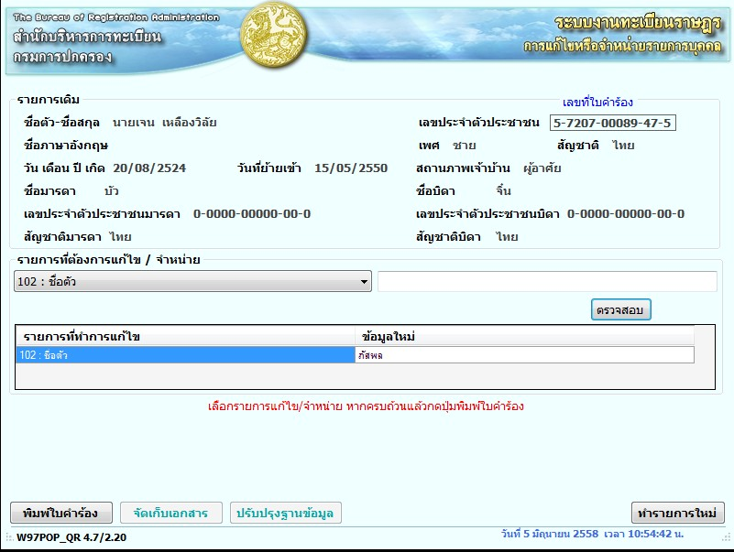
มีเพิ่มให้กดอ่านบัตร กรณีนำบัตรประจำตัวมา

Slide 4
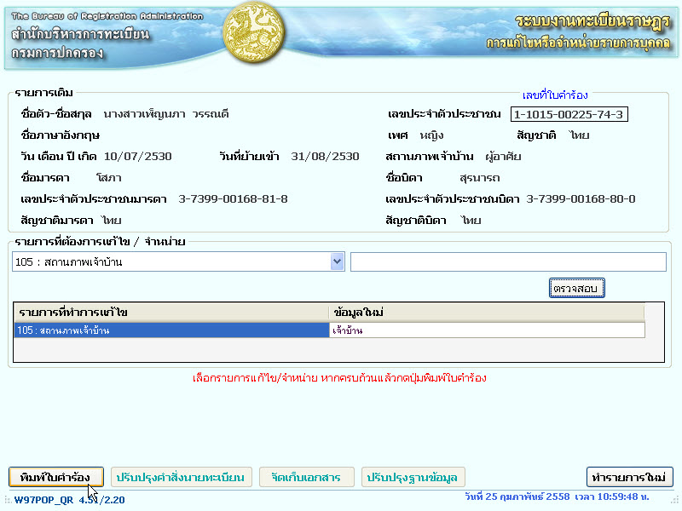

Slide 5
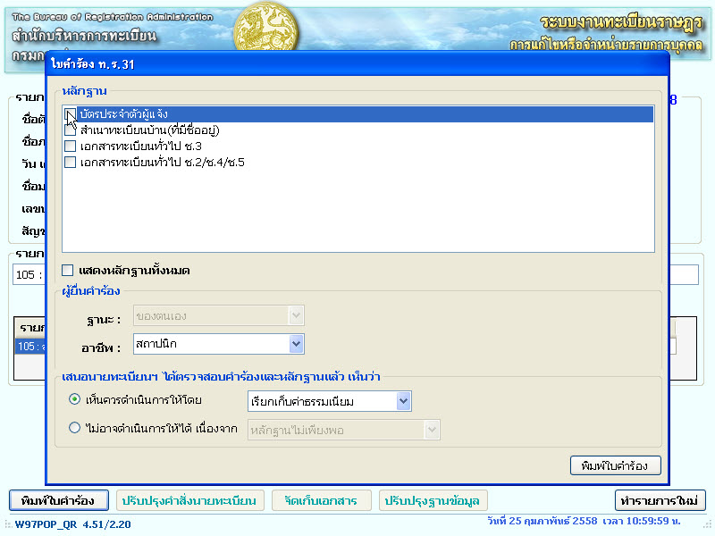
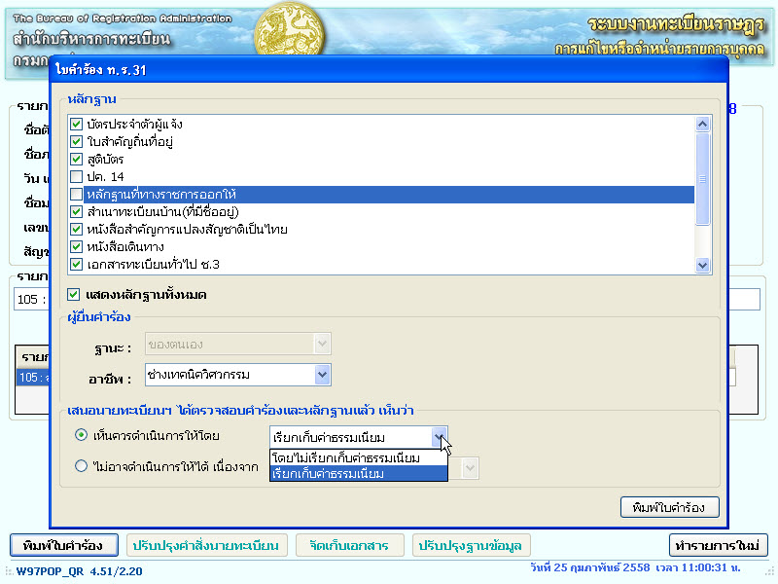

Slide 6
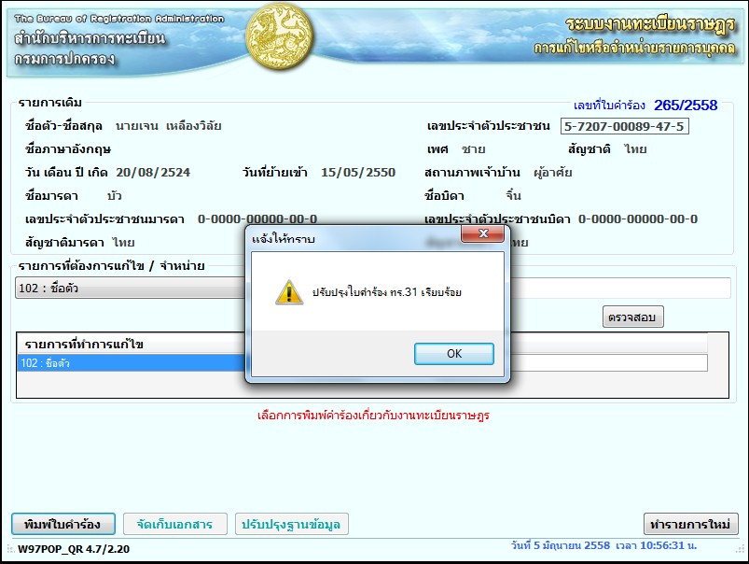

Slide 7
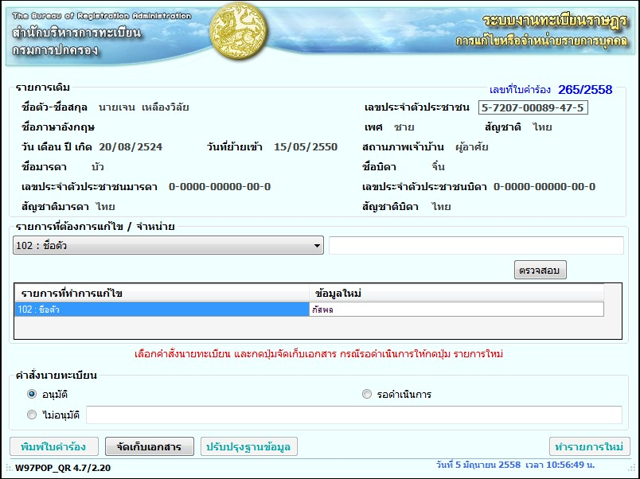

Slide 8
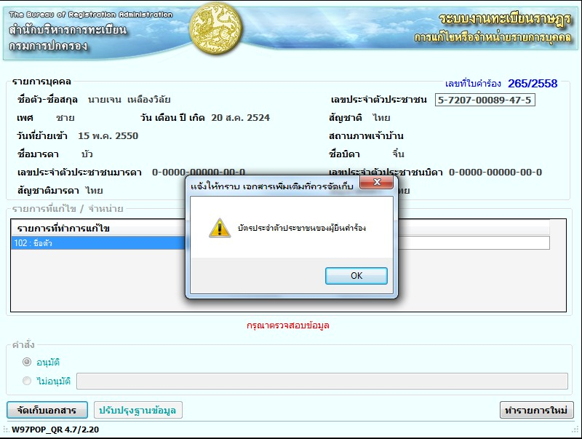

Slide 9
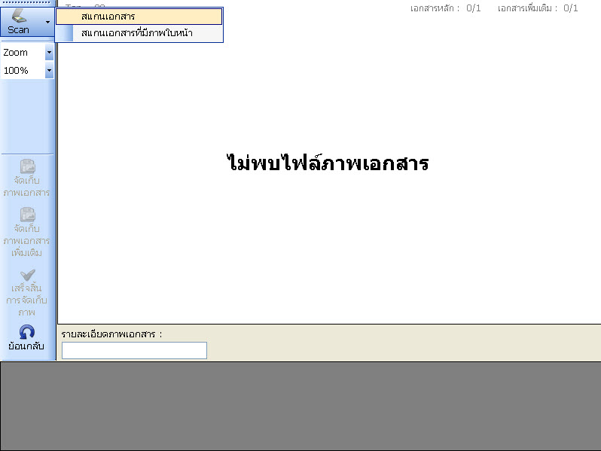

Slide 10
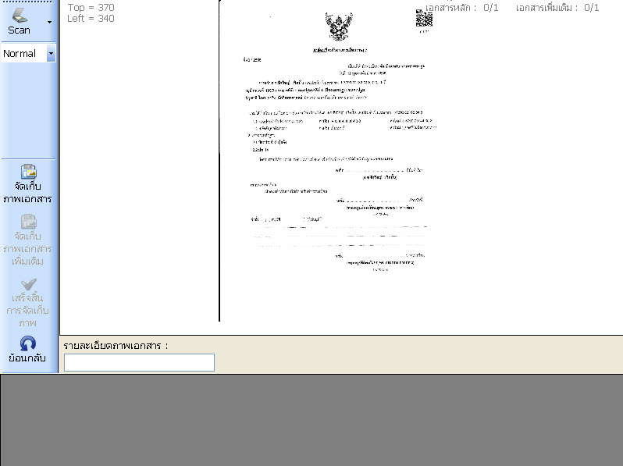

Slide 11
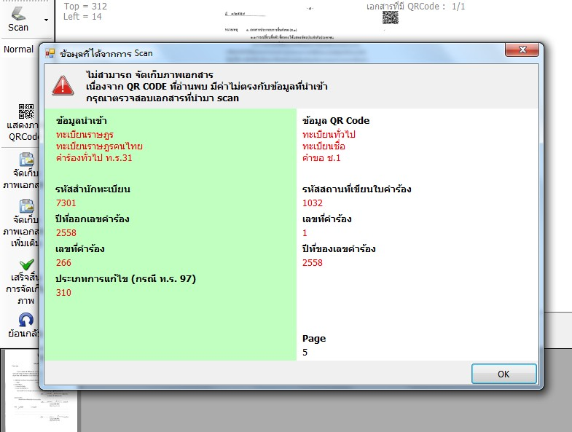

Slide 12
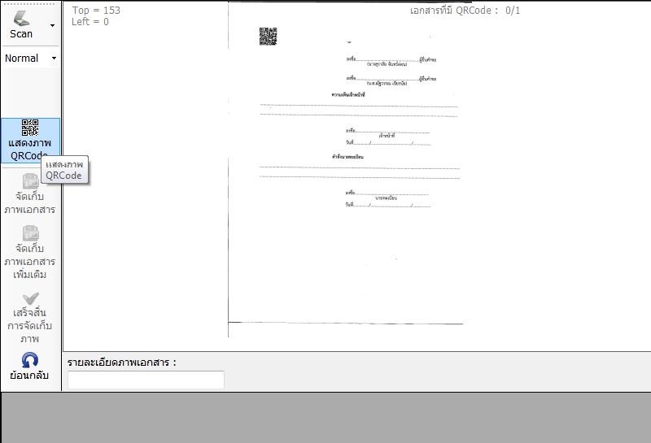
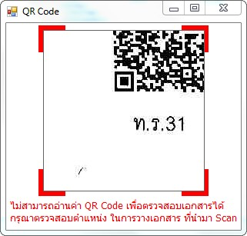

Slide 13
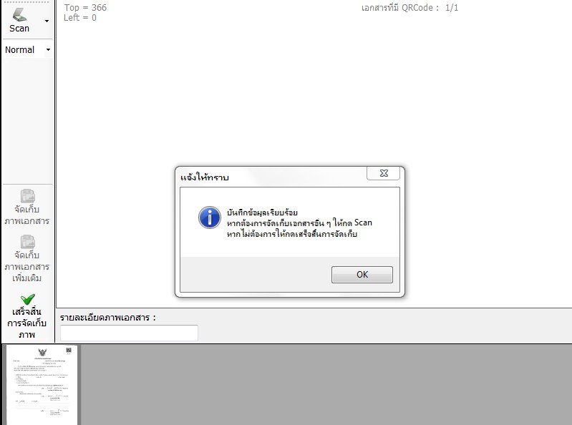

Slide 14
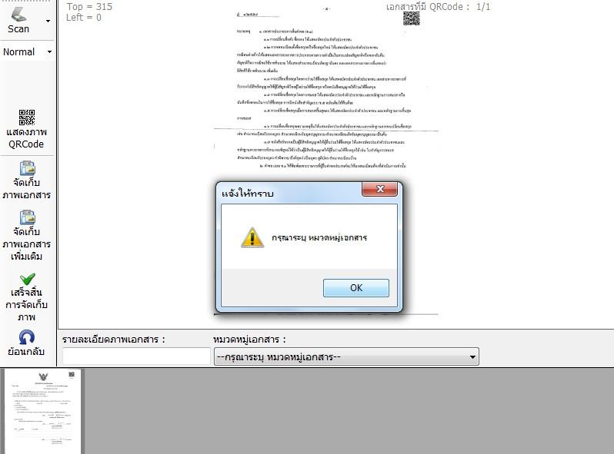

Slide 15
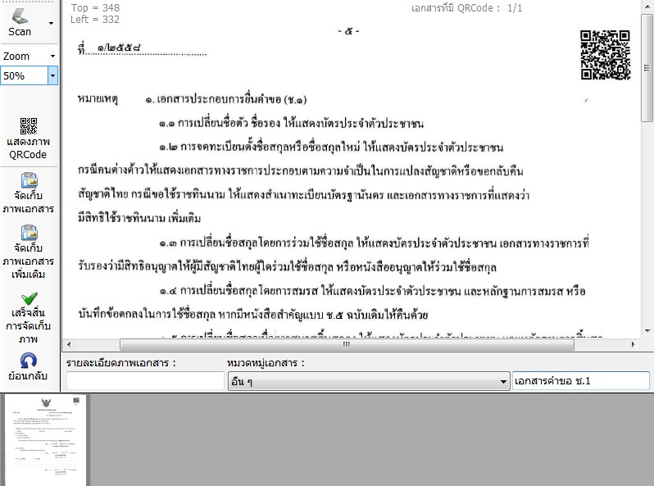

Slide 16
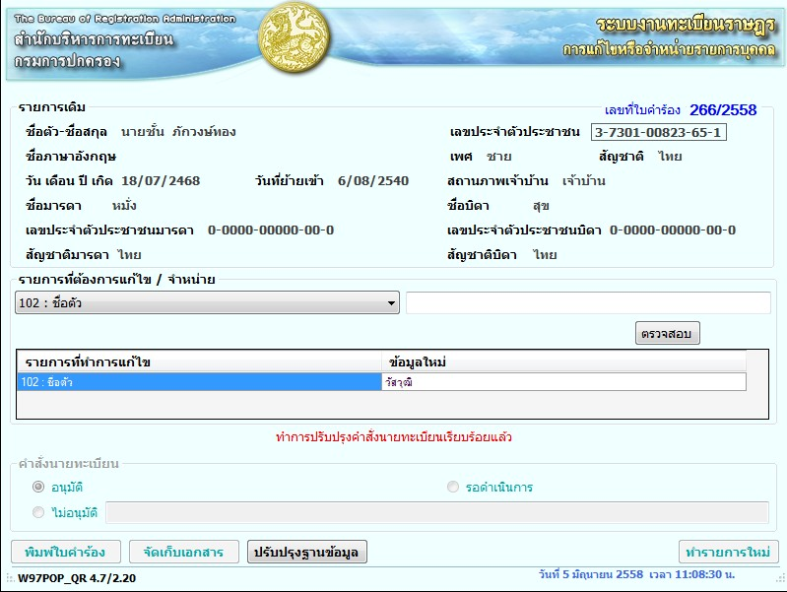
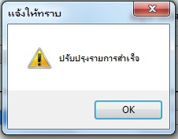

Slide 17
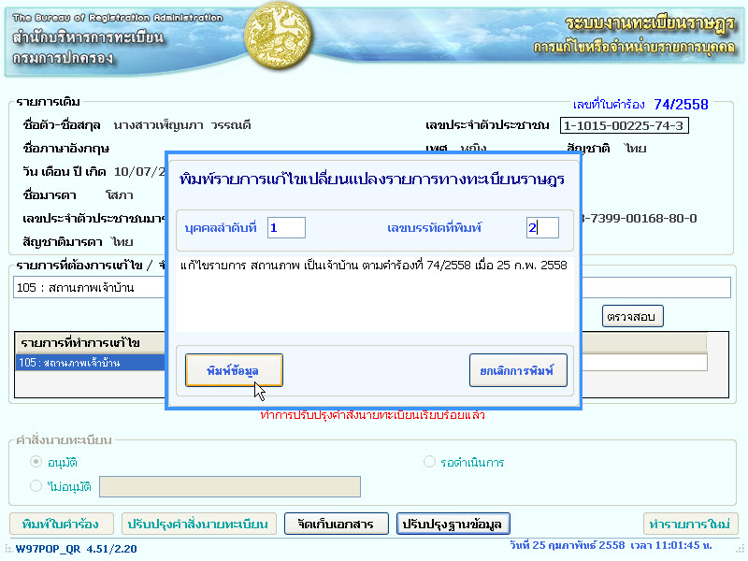

Slide 18
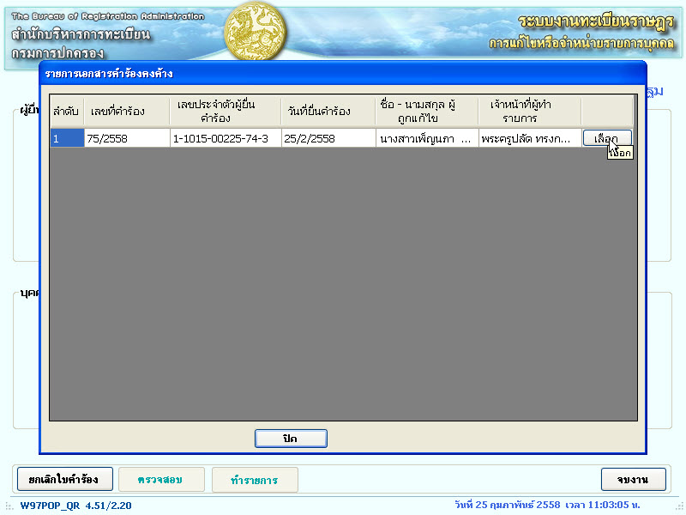
หากพบว่ามีรายการที่รอดำเนินการ จะแสดงรายการขึ้นเพื่อให้สามารถเลือกเพื่อนำรายการนั้นมาดำเนินการต่อ โดยให้ระบุคำสั่งนายทะเบียน

Slide 19
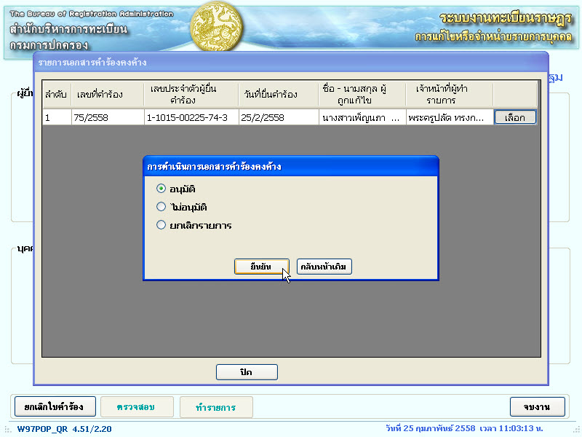

Slide 20
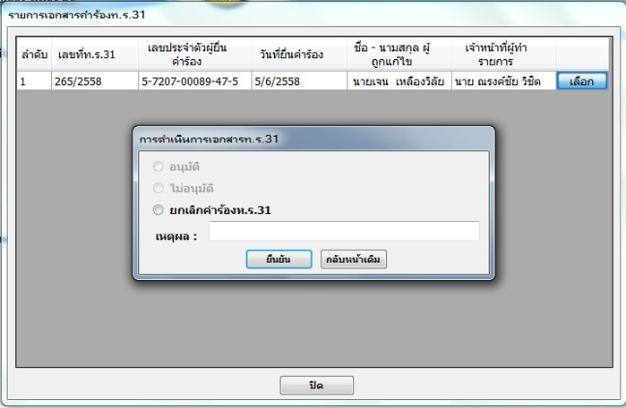
กรณีที่เจ้าหน้าที่ที่เข้ามาไม่ใช่คนเดียวกับที่รับแจ้งไว้ จะไม่มีสิทธิเลือกมาทำต่อได้ แต่ ถ้า เจ้าหน้าที่ ที่เข้ามาเป็นระดับ นายทะเบียนหรือผู้ช่วย จะสามารถทำการยกเลิก คำร้องนี้เพื่อให้ทำการรับแจ้งใหม่ได้

Slide 21
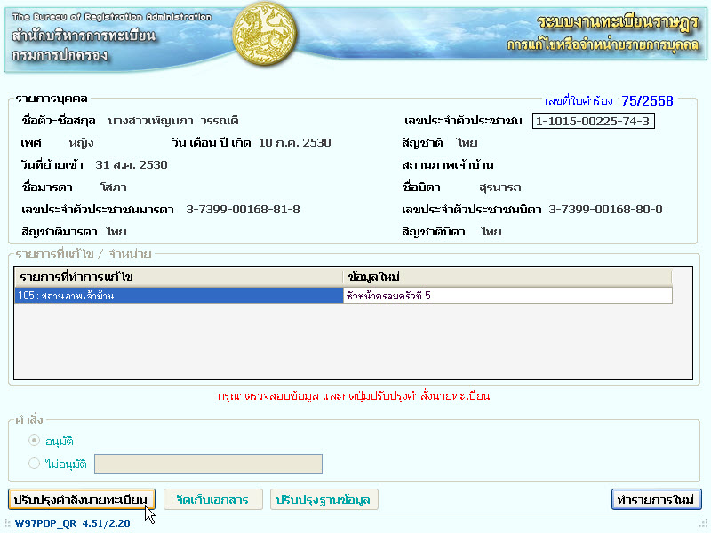
กรณีอนุมัติ ขั้นตอนการทำงานจะเหมือนปกติ คือ สแกนเอกสาร ปรับปรุงรายการคน รายการแก้ไข ท.ร. 97และพิมพ์ทะเบียนบ้าน

